Slide 1
قسم الجغرافية
نظم المعلومات الجغرافية الفرقة الثالثة كلية التربية

Slide 2
التطبيق الأاول كيفية إنشاء قاعدة بيانات جغرافية
1-تتم عملية الإنشاء فى برنامج Arccatalog.
2- اختار new ثم folder ثم اضغط يمين على الملف وقم بتغيير اسم الملف ( Example) والاسم هنا يكون على حسب المشروع.

Slide 3
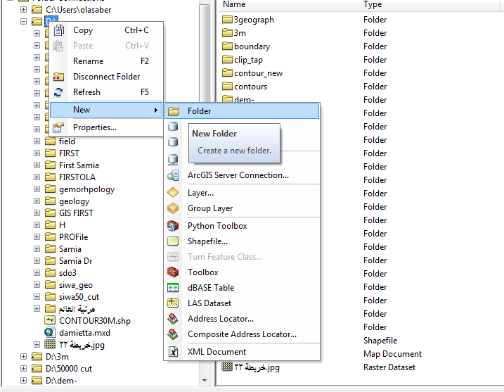

Slide 4
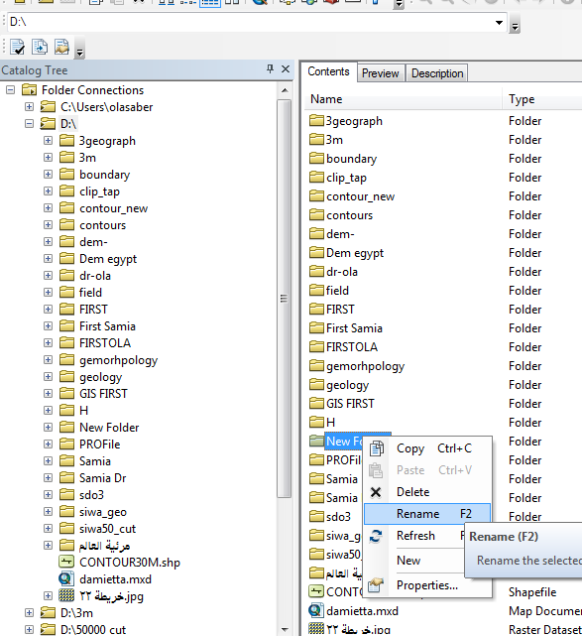

Slide 5
3-ثم على الملف اضغط يمين R . click ونختار من القائمة المنسدلة New ثم Geodatabase وسوف نجد اختيارين لبناء الطبقة :
أ- personal Geadatabase وتعرف بقاعدة البيانات الشخصية وتستخدم عند العمل الشخصى وامتدادها mdb
ب - File Geodadtabase تعرف بقاعدة بيانات عامة أو ملف قاعدة البيانات حيث تحتوى على العديد من الملفات وامتدادها gdb وتستخدم فى المشروعات العملاقة.

Slide 6
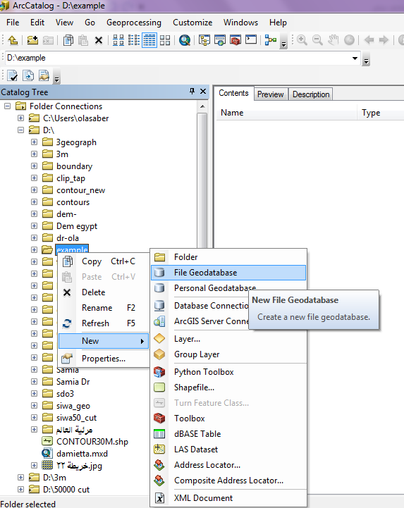

Slide 7
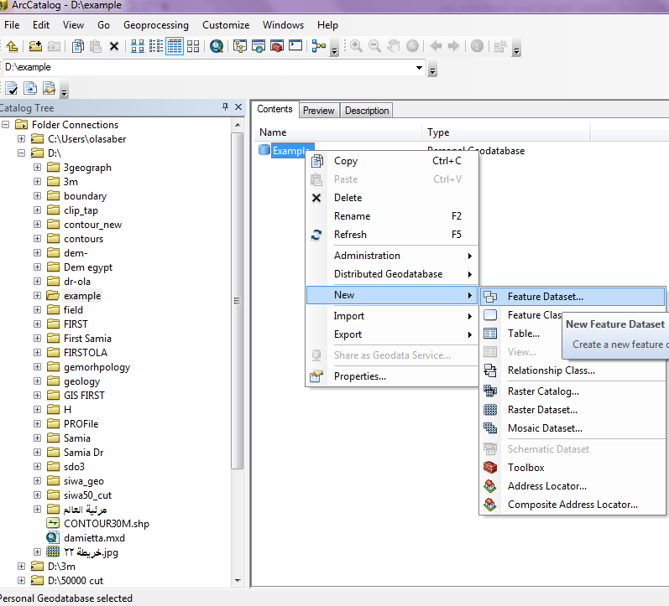
4- انشاء Dataset من خلال الضغط يمين على Geodataset وهى تضم مجموعة من الطبقات ذات تعريف جغرافى واحد

Slide 8
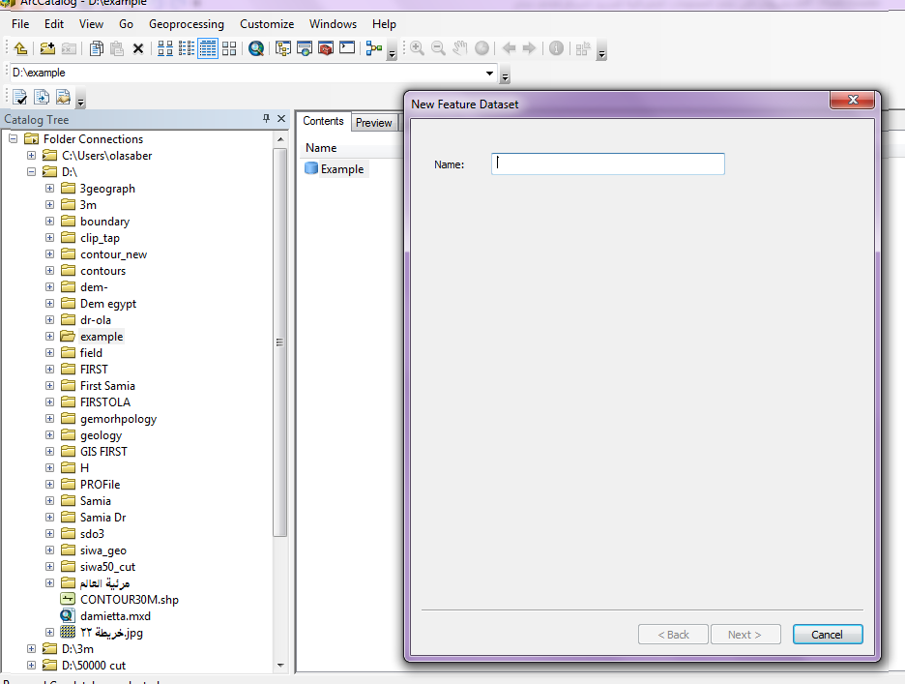
يظهر مربع حوارى خاص بانشاء feature dataset وبعد كتابة الاسم يتم اختيار Next

Slide 9
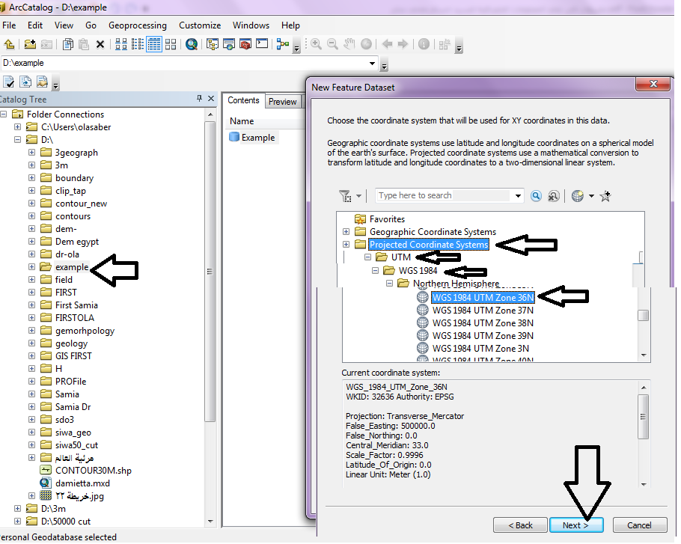
تحديد النطاق الخاص بالتعريف الجغرافى
projected coordinate system --- utm--- wgs 1984 ---Zone 36N

Slide 10
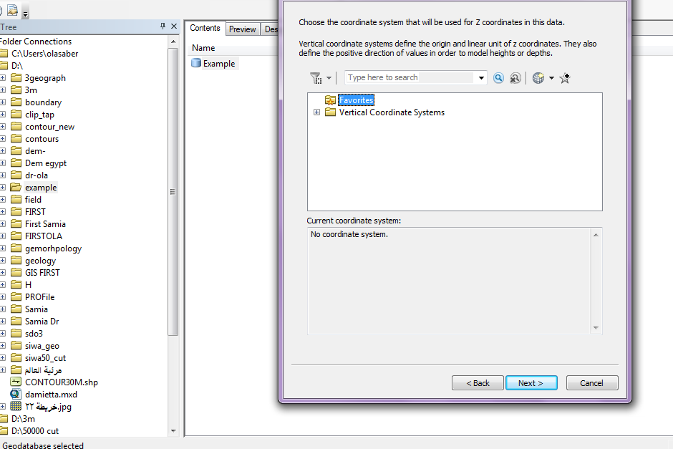
-تظهر صفحة ف تترك كماهى :

Slide 11
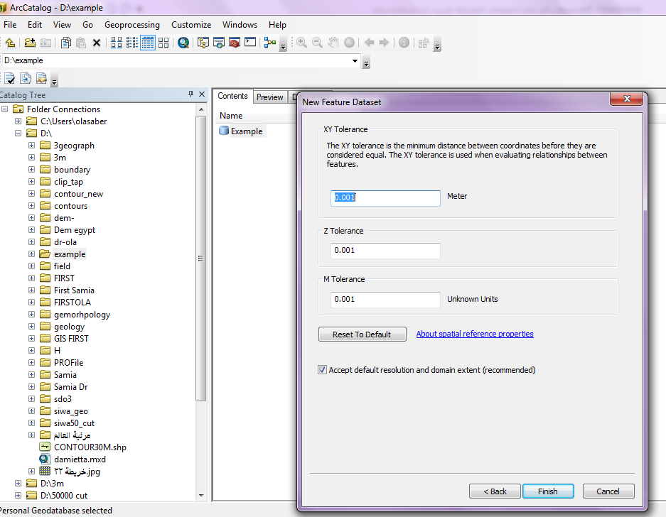
-تظهر صقحة خاصة بالمسافة الفاصلة ويجب ان تكون هذه القيمة اقل مايمكن حتى لايحدث تشويه

Slide 12
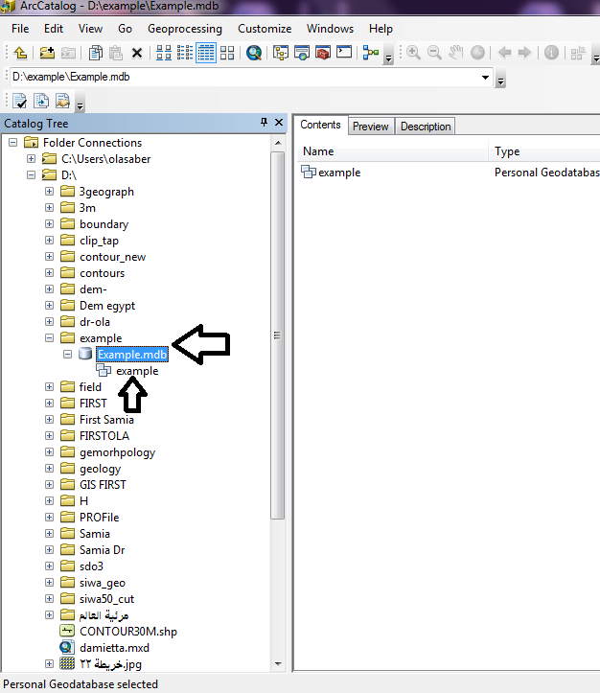
وبذلك تم انشاء قاعدة البيانات

Slide 13
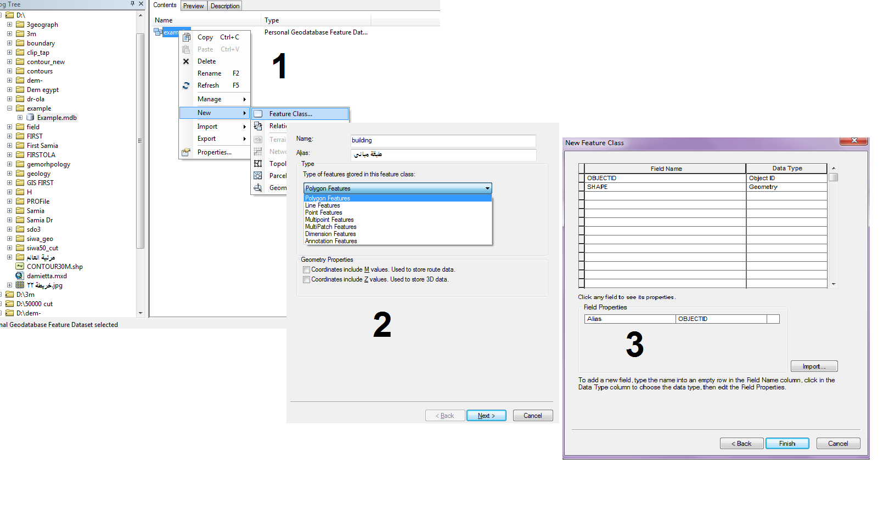
ثم يتم انشاء Feature classومن المعروف ان الطبقات تكون حسب نوع الظاهرة فهناك ظاهرات )مكانية نقطية و خطية واخرى مساحية(

Slide 14
التطبيق الثانى إنشاء طبقة جديدة داخل برنامج ArcGis مثال عمل طبقة من نوع خط لرسم خريطة كنتورية
تكون خطوات انشاء طبقة جديدة كالتالى :
فتح برنامج ArcCataloge واختيار الملف ثم الضغط عليه يمين واختيار Shapefile فتظهر قائمة تبدأ بكتابة الاسم والنوع كالتالى :

Slide 15
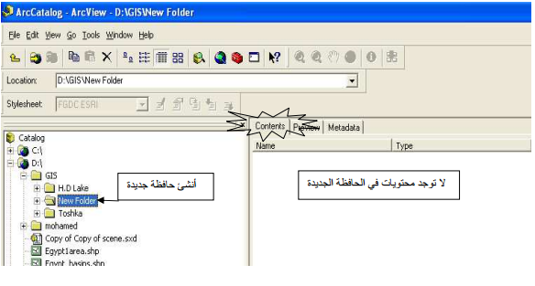

Slide 16
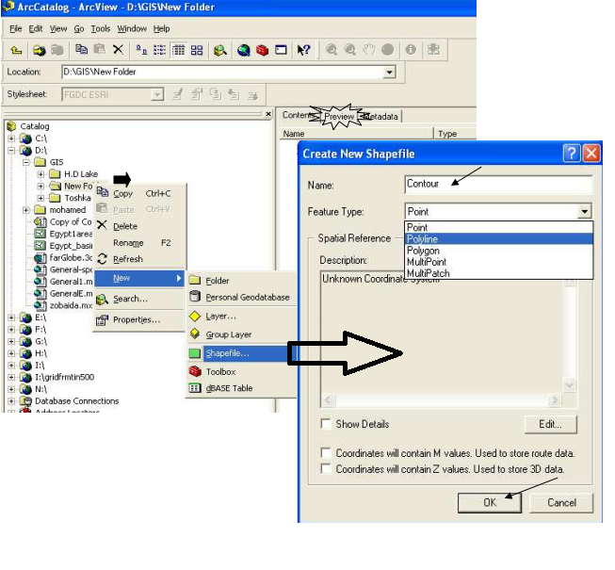

Slide 17
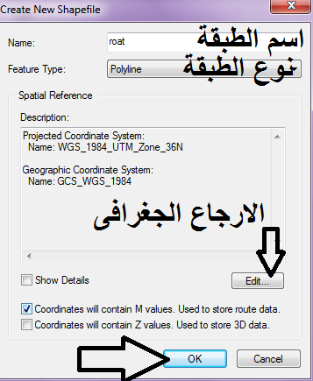
وبعد كتابة اسم الطبقة واختيار نوعها يتم عمل الارجاع الجغرافى للطبقة كالتالى :

Slide 18
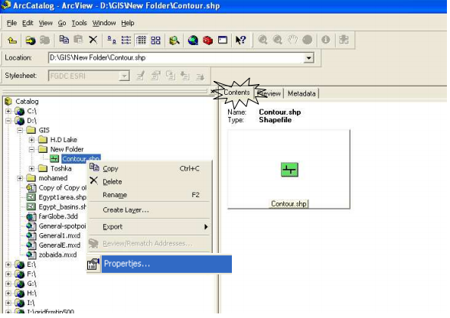
لتغيير خصائص الطبقة كمايلى:

Slide 19
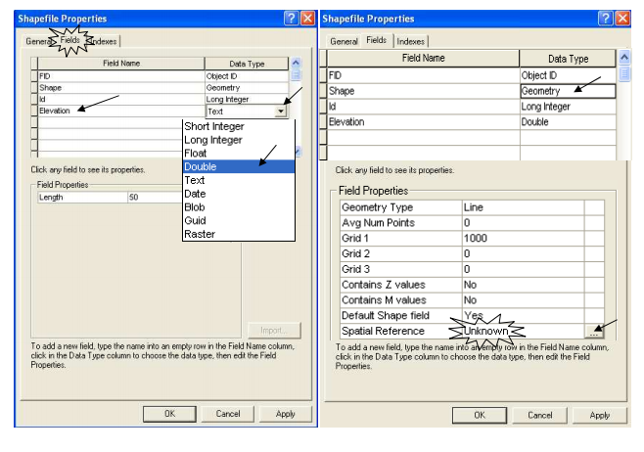

Slide 20
التطبيق الثالث كيفية اضافة حقل فى جدول البيانات
الأعمدة فى البرنامج لها خصائص يتم تحديدها وفقا لمدخلات الحقل فمثلا عند انشاء حقل خاص بأسماء المدارس سوف يكون من نوع text أما الحقل الخاص بتاريخ انشاء المدرسة سوف يكون من نوع Data وتلك انواع الحقول ومدخلاتها فى البرنامج:
Short integer عدد صحيح مكون من 5 خانات أو أقل
Long integer عدد صحيح مكون من 9 خانات أو أقل
Float عدد مكون من 7 خانات منها 3 خانات عشرية.
Doubleعدد مكون من 14خانات منها 5خانات عشرية.
Text يشير الى سلسلة من الحروف أو الأرقام
Data يشير إلى التاريخ أو الوقت

Slide 21
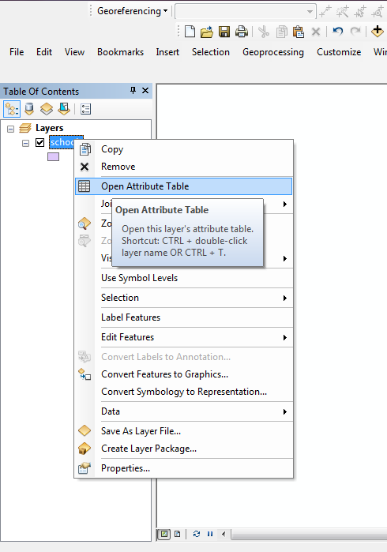
تمرين : قم بانشاء حقل لاضافة اسماء المدراس
يتم فتح الجدول الوصفى من أيقونة table option

Slide 22
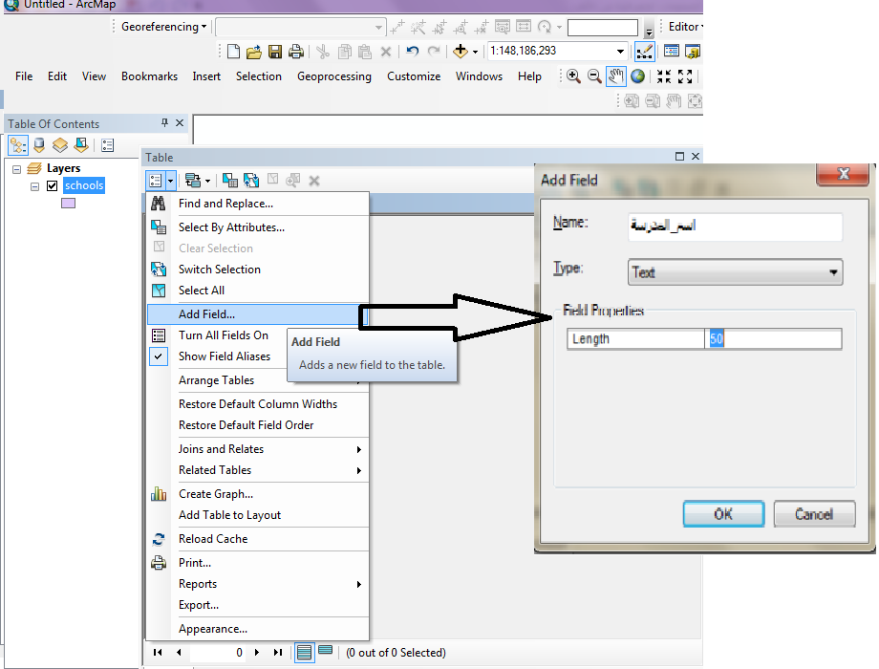
نختار add field ونضيف اسم الحقل الأول وليكن اسم المدرسة ومن نوع Text

